Slide 1
Çocuklar ve Hareketsizlik

Slide 2
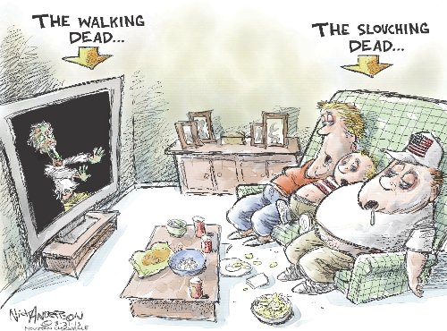
Sedanter yaşam biçimindeki artışın bir diğer boyutu ise ekonomiktir. Bu sorun veya ortaya çıkaracağı tablo kısıtlı ekonomik kaynaklara sahip olan ülkemizin kaynaklarının önemli bir kısmını ileriki yıllarda bu konuya ayırmasına neden olacaktır. 2000'li yıllar için erişkin Amerikalıların %35'nin obez olduğu ve bu bireylerin yeme amaçlı harcamalarının yaklaşık 50 milyar dolar olması dışında Amerikan kuruluşlarının bu bireylerin sağlık vb. sorunları için yıllık yaklaşık 100 milyar dolar ek bir harcama yapması bizleri bekleyen soruna çarpıcı bir örnektir. Bu sorunun en basit çözümü ise çocuklarımızın yeme alışkanlığını sağlıklı bir biçime kaydırmak ve onları fiziksel aktiviteye yönlendirmektir. Ebeveynlerin fiziksel aktif yaşam biçimleri çocuklarına yol gösterici/yönlendirici ve heveslendirici bir örnek olacaktır.

Slide 3
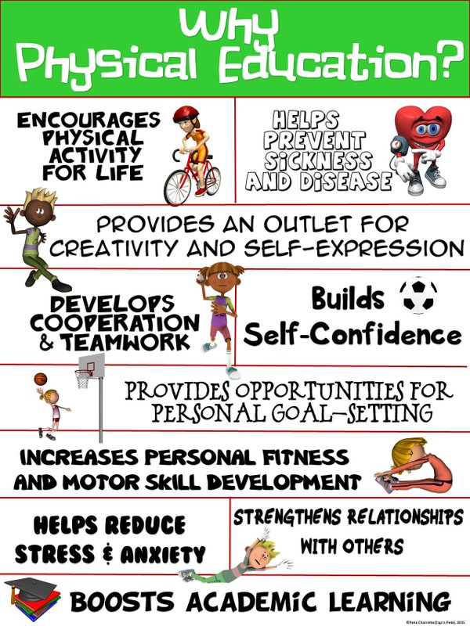
Çocuklarımızın fiziksel aktiviteye katılımlarının onlara sağlayacağı faydalar nelerdir?
Daha sağlıklı ve zinde olacaklardır.
Büyüme ve gelişmeleri pozitif etkilenecektir.
Vücutlarının hareket kabiliyetini daha iyi anlayıp geliştirme olanağına sahip olacaklardır.
Vücut hareketlerini daha iyi kontrol edebileceklerdir.
İleri ki yaşlarına taşıyabilecekleri aktif bir yaşam stiline sahip olacaklardır.

Slide 4
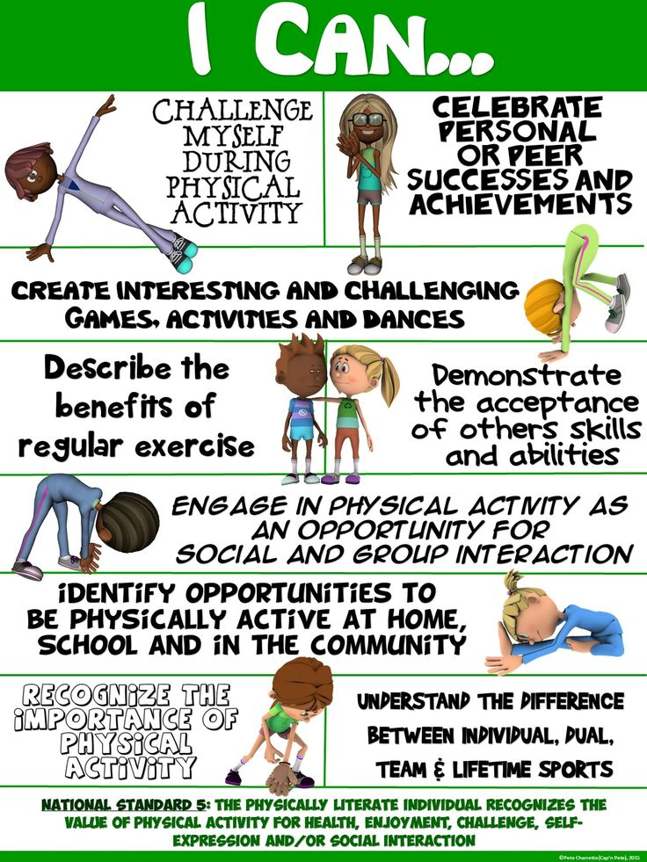
Yaratıcı doğal yeteneklerini geliştirme şansları olacaktır.
Entelektüel ve sosyal gelişim olarak önemli pozitif adımlar atacaklardır. Yaşam şartlarının, çevreninin getirdiği gerginlik, stres, depresyon, saldırganlık ve huzursuzlukla daha kolay baş edeceklerdir.
Kendine güven, kendini daha iyi hissetme, bir konuya yoğunlaşma (konsantrasyon), hoşgörü (tolerans), iletişim, kişisel farklılıklara saygı duyma, kendini tanıma, sebat etme gibi birçok özellikleri pozitif anlamda gelişecektir.
Daha az ilaç tüketerek hem kendilerine hem de ülke ekonomisine fayda sağlayacaklardır.

Slide 5
Fiziksel aktiviteye katılımın sakıncaları var mıdır? Fiziksel aktiviteye katılım birçok getirisi yanında yapılacak yanlış uygulamaların (aşırı, zamansız yüklenmeler) bir sonucu olarak özellikle hızlı büyümenin olduğu dönemlerde çocuklarda yaralanma riskini artırabilir. Kemik gelişiminin devam ettiği dönemlerde cimnastik, bale, dans gibi ağır yüklemelerin yapıldığı aktivitelere katılan sporcu kızlarda eğer beraberinde yeme ve hormonal sorunlar var ise kadın sporcu üçlemesi (yeme bozukluğu, adet görmeme, osteoporoz) olarak bilinen bozukluklara neden olabilir.

Slide 6
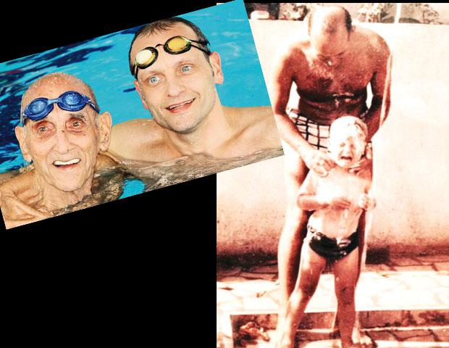
Çocukluk yaşlarında fiziksel aktivitelere katılımın getirdiği faydalar/edinimler ileri ki yaşlarda devamlılık gösterir mi? Bilimsel çalışmaların verileri bu edinimin devamlılığına işaret etmektedir. Örneğin 50'li yaşlardaki emekli bale dansçılarının kemik kitle yoğunluğundaki yaşıtlarından daha yüksek olan değerlerinin o anki aktivite düzeyleri ile ilişkisi olmadığı bunun çocukluk yaşlarında yapılan egzersizlere bağlı olduğu tespit edilmiştir. Amerika Birleşik Devletleri'nde Harvard Koleji'ne devam eden öğrenciler üzerinde yapılan bir çalışmada ise çocukluk yaşlarında fiziksel aktivitelere katılanlarda koroner kalp hastalığına yakalanma oranı katılmayanlardan belirgin düşük olduğu gözlemlenmiştir. Diğer bir çalışmanın sonuçları ışığında ise genç erişkin dönemde depresyon, intihar, ilaç, alkol, sigara ve marihuana kullanım oranının egzersize katılımın kazandırdığı kişilik özelliklerinden dolayı spor yapmış gençlerde daha düşük olduğu ifade edilmiştir.

Slide 7
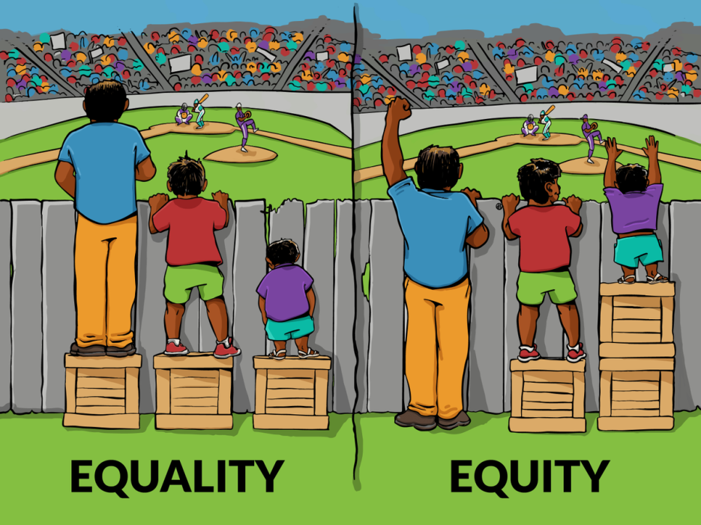
Standart bir fiziksel aktivite programı bütün çocuklara uygulanabilir mi? Benzer/aynı yaştaki çocuklar fiziksel yetenek ve olgunluk olarak çok farklı özelliklere sahiptirler. Bundan dolayı programı uygulayacak olanın değişik öğrenme yöntemlerini geniş bir algılama zamanı içinde gruba sunması gerekmektedir. Ayrıca çocukların öğrenme stillerindeki farklılıklardan dolayı her bir aktiviteyi farklı derslerde sunmak idealdir. Programlar uygulanırken çocuğa nasıl doğru ve etkili karar verebileceğini öğrenme olanağı da sunulmalıdır. Eğiticilerin diğer bir görevi de çocuğa yeni şeyler keşfetme ve kendini özgürce yönlendirme konusunda yardımcı olmaktır. Bu programlar uygulanırken çocuğun sahip olduğu fiziksel potansiyeli keşfetme olanağı da sunulmalıdır.

